Slide 1
ICDP i Børnehøjde Et materiale til skolens yngste klasser Elise Linder Dansk Center for ICDP

Slide 2
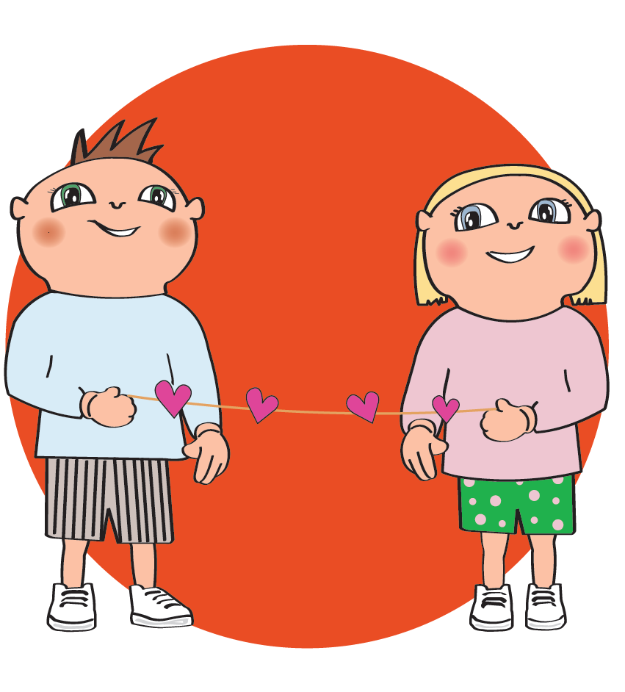
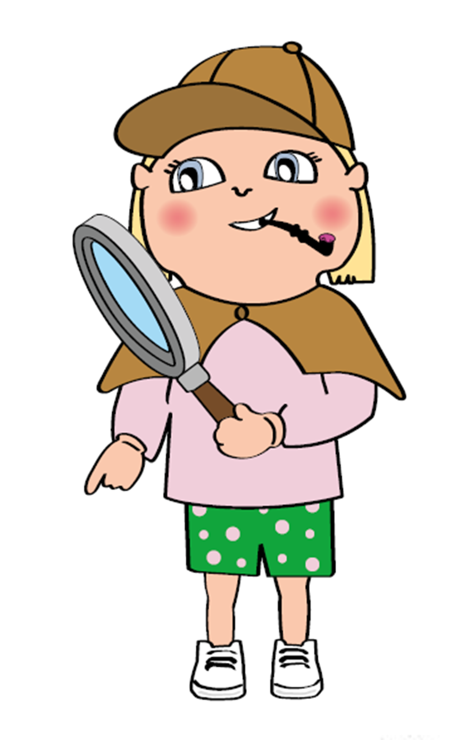
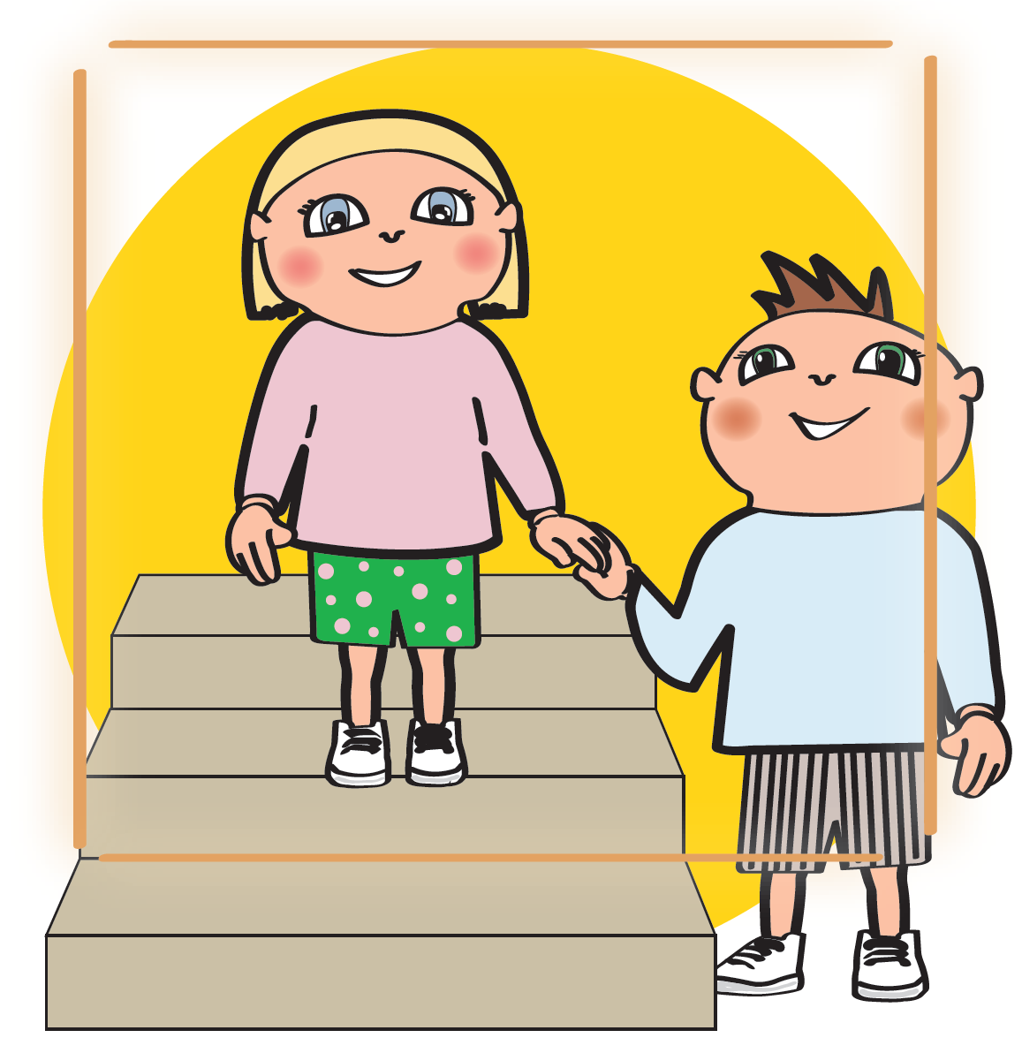
Empati i Børnehøjde Implementering af ICDP i børnegrupper (Indskolingen)
Udviklet af Dansk Center for ICDP
Formål: At udvikle et relationssprog i børnegruppen og herigennem at styrke trivslen og fællesskabet i klassen
Lærervejledning
24 aktivitetsforslag
Plakater
Brætspil
Kortspil
Kontaktperson: eliselinder@danskcenterfor-icdp.dk

Slide 4
Empati skaber demokrati
De røde samspilstemaer 1-4: Når vi bruger vores følelser –
så varmes vores hjerter
De grønne samspilstemaer 5-7: Når vi leger og lærer sammen –
så bliver vores hjerner kloge
Det gule samspilstema 8: Når vi hjælper hinanden med at bestemme –
så skabes gode fællesskaber

Slide 5
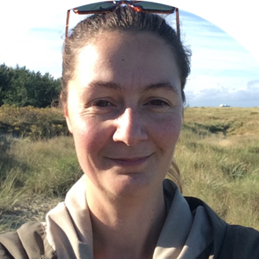
Kontakt
Dansk Center for ICDP
Faglig Konsulent Elise Linder
eliselinder@danskcenterfor-icdp.dk

